Slide 1



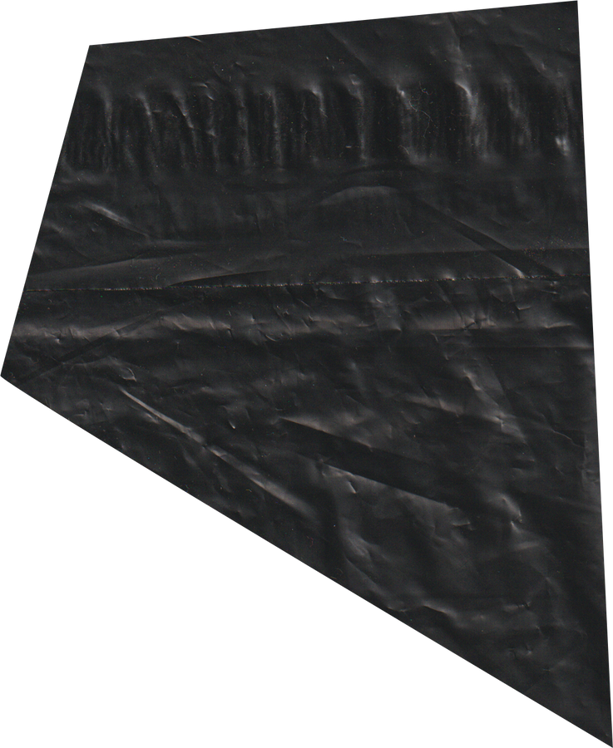


XSS
Cross Site Scripting
RED Team
XSS
1/14

Slide 2
CONTENT
1.1
XSS 개념
1.5
OWASP 변화
1.2
XSS 종류(Stored/Reflected/DOM-Based)
2
HTML/Javascript/CSS
1.3
XSS 주요 발생 지점
3
XSS 방지 대책
1.4
XSS 위험 이유
4
실습 with. WebGoat&DVWA
XSS
2/14

Slide 3
크로스사이트 스크립팅 XSS Cross Site Scripting
공격자가 웹사이트에 악성 스크립트를 삽입하여, 다른 사용자의 브라우저에 해당 스크립트를 실행 시켜서 공격
클라이언트(사용자)를 대상으로 한 공격
1.1
XSS 개념
XSS
3/14

Slide 4



XSS 종류
Stored XSS
Reflected XSS
DOM-Based XSS
저장형 XSS
반사형 XSS
DOM객체형 XSS
XSS
4/14

Slide 5
저장형
악성 스크립트를 웹 브라우저 서버의 데이터베이스나 파일시스템에 저장하고 해당 게시물을 열람하는 사용자에게 스크립트가 실행됨
1.2
Stored XSS
XSS
5/14

Slide 6
반사형
사용자 요청으로 인한 악성 콘텐츠가 웹 브라우저에 표시됨
악성 스크립트가 담긴 URL을 생성하여 메일 등을 통해 사용자에게 전달한 후 실행하도록 함
1.2
Reflected XSS
XSS
6/14

Slide 7
DOM (Document Object Model) : 문서 객체 모델, 웹페이지 내에 있는 모든 객체들을 조작, 관리할 수 있는 계층 구조형태의 모델 (+추가 설명)
서버와의 상호작용 없이, 클라이언트 측의 자바스크립트가 DOM을 조작하는 과정에서 발생하는 취약점을 이용
웹 브라우저의 응답페이지에 포함된 자바스크립트가 동작
1.2
DOM-Based XSS
XSS
7/14

Slide 8
1.2
Reflected
Vs
DOM-Based
 | Reflected | DOM-Based
공통점 | 악성스크립트가 담긴 URL을 이용해서 공격함
차이점 | 입력값이 서버로 전송됨 | 입력값이 서버로 가지 않음
 | 서버가 그 값을 HTML 응답에 그대로 넣어 브라우저로 보내고 브라우저에서 스크립트가 실행됨 | JavaScript가 클라이언트(브라우저)에서 URL 값을 읽어 그대로 HTML에 삽입하며 실행됨
 | ➡ 서버가 반사(reflect) 하는 구조 | ➡ 브라우저 내부(DOM)에서 직접 발생하는 XSS
XSS
8/14

Slide 9
입력창에 넣은 데이터를 다시 화면에 출력하는 곳
사용자가 입력한 내용을 포함한 오류 메시지
여러 사용자들이 자유롭게 이용하는 게시판&댓글
HTTP 헤더
등등
>> 사용자가 입력한 내용을 그대로 보여주는 곳이 xss의 취약점이 생기기 쉽다
1.3
XSS 주요
발생 지점
XSS
9/14

Slide 10
세션 쿠키 탈취 (가장 대표적인 사례)
사용자 몰래 요청을 만들어 서버로 보냄
가짜 입력창을 만들어 개인정보 훔치기
악성 사이트로 강제 이동(피싱 사이트 등)
사용자처럼 행동하는 요청을 생성
등등
1.4
XSS
위험 이유
XSS
10/14

Slide 11
1.5
XSS
OWASP 변화
연도 | OWASP Top 10 | 특징
2010 | A2 – Cross-Site Scripting | 매우 심각하고 널리 퍼진 취약점
2017 | A7 – Cross-Site Scripting | 여전히 심각하지만 프레임워크 발전으로 빈도 감소
2021(현재) | A03 – Injection에 통합 | XSS는 인젝션 취약점의 한 종류로 통합됨
XSS
11/14

Slide 12
2
HTML
Javascript
CSS
구분 | HTML | JavaScript | CSS
역할 | 웹페이지의 뼈대(구조) | 웹페이지의 동작(기능) | 웹페이지의 디자인 (스타일)
무엇을 하는가? | 글, 이미지, 버튼 등 요소 배치 | 버튼 클릭, 입력 처리, 동적 변화 | 색상, 크기, 정렬, 애니메이션 설정
예시 | <div>, <p>, <img> | alert(), document.querySelector() | color: red;, font-size: 20px;
XSS
12/14

Slide 13
php에서 제공하는 htmlspecialchars 함수를 사용하면 됨
이 함수는 <, >, & 등의 특수문자들을 html 엔티티로 변환해준 뒤 바뀐 문자열을 반환해 줌
3
XSS
방지 대책
& | &amp;
"" | &quot;
'' | &#039;
< | &lt;
> | &gt;
XSS
13/14

Slide 14

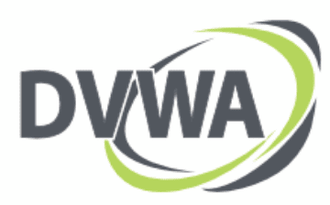

4.
실습
문제풀이
GNS3
WEBGOAT
DVWA
> 12/9 실습<
네트워크 맵 사용
Kali
Rocky
Windows10
서버: Rocky
실행: Windows10
서버: Rocky
실행: Windows10
XSS
14/14

Slide 15
THANK YOU
- .... .- -. -.- -.-- --- ..-
XSS

